Slide 1

Programa Clip 2020/21

Slide 2
Integrantes
Silvester Alan
Baroni Luciano Alfredo
De Nicola Germán
Henderson Diego
Rodriguez Diego
Segundo Sprint

Slide 3
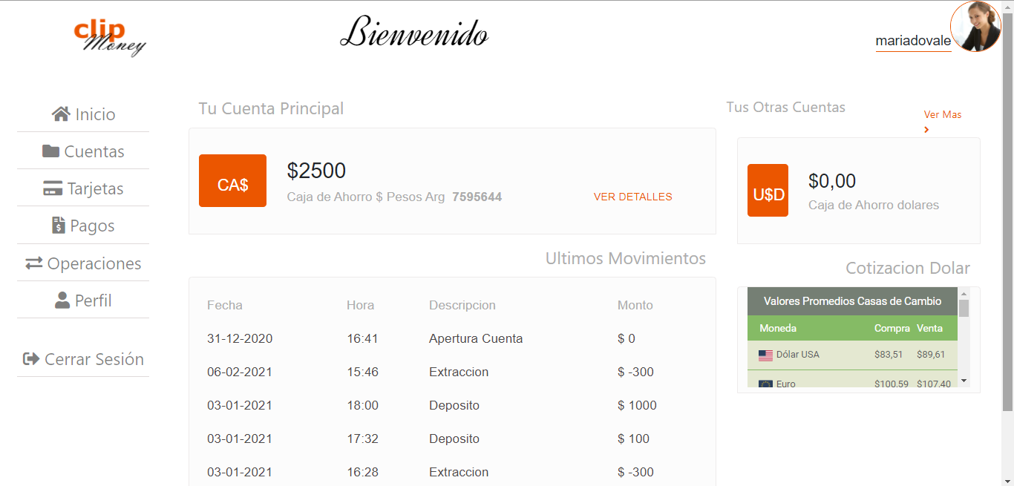
Clip Money
Nuevas operaciones de extracción, deposito, consulta de saldo y lista de últimos movimientos.

Slide 4
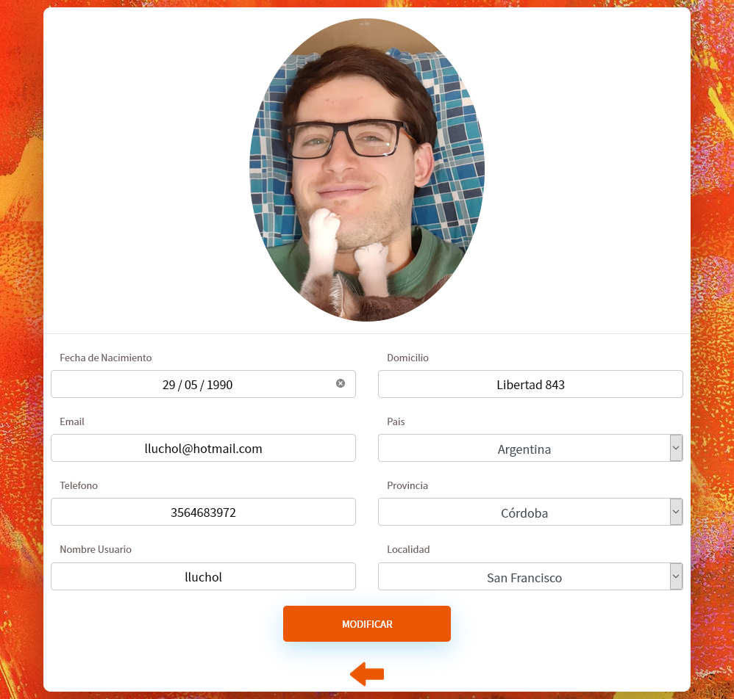
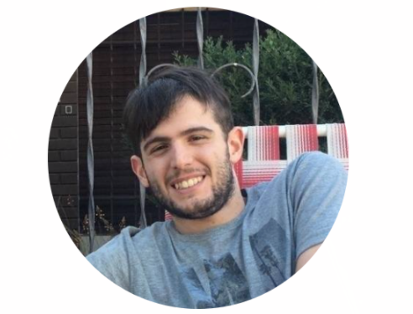
Nueva sección para que los clientes modifiquen sus datos personales.

Slide 5
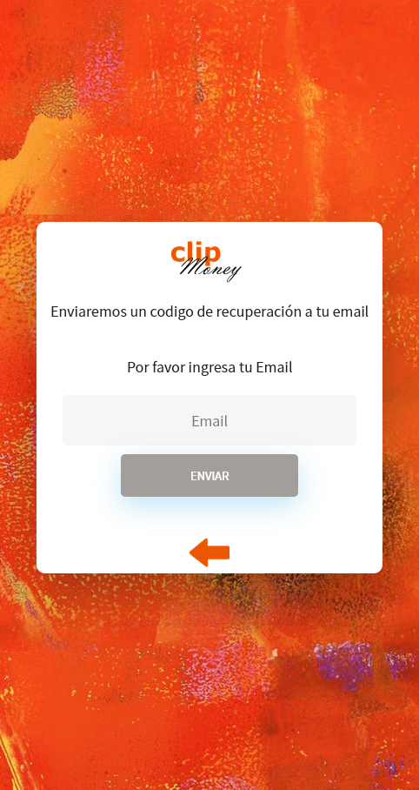
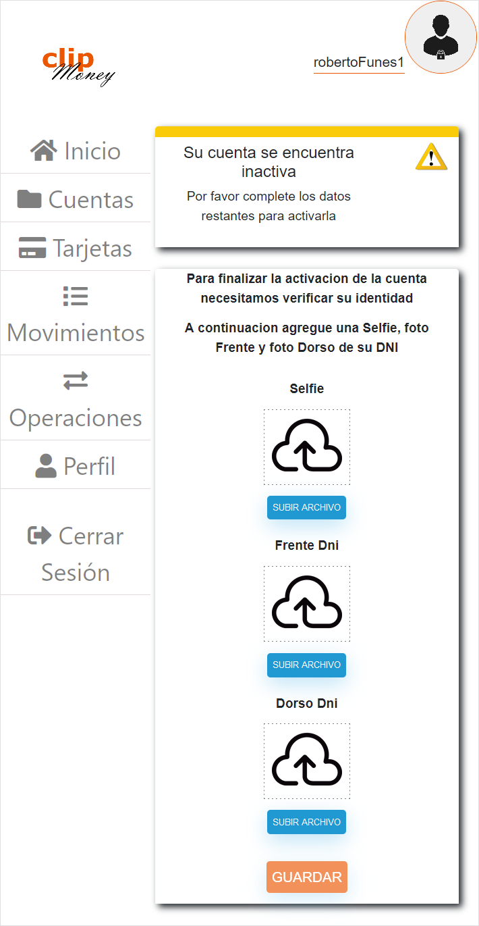
Validación y confirmación al Email
Para confirmar una cuenta o recuperar la contraseña, se realiza una validación que es enviada al mail del usuario.

Slide 6
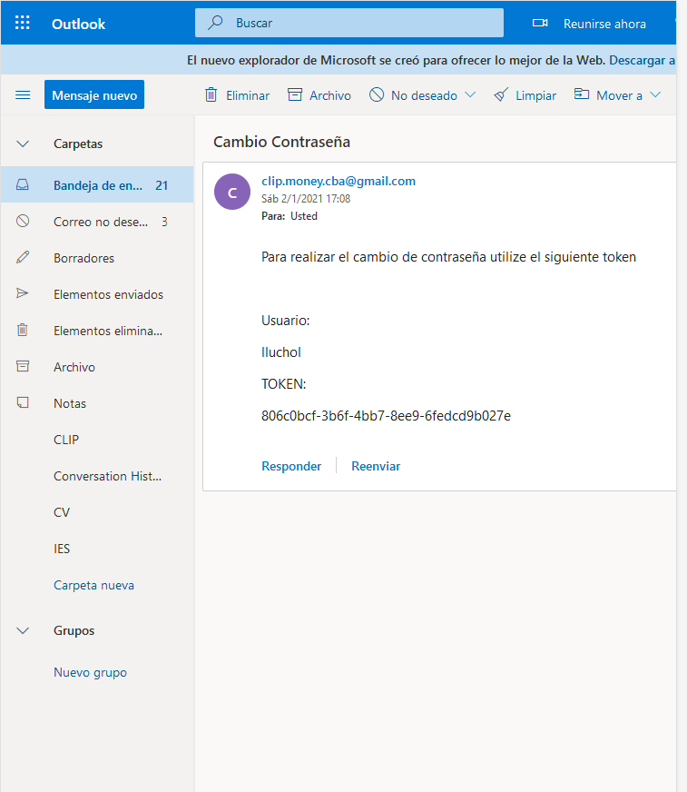
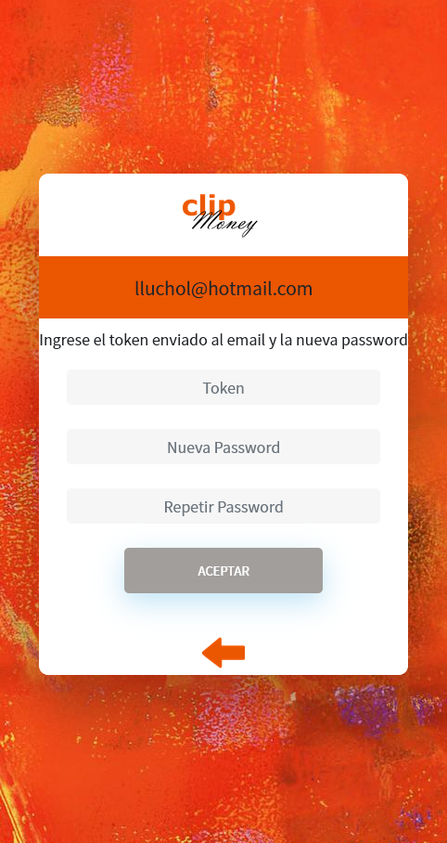
Llega automáticamente un código para validar el usuario

Slide 7
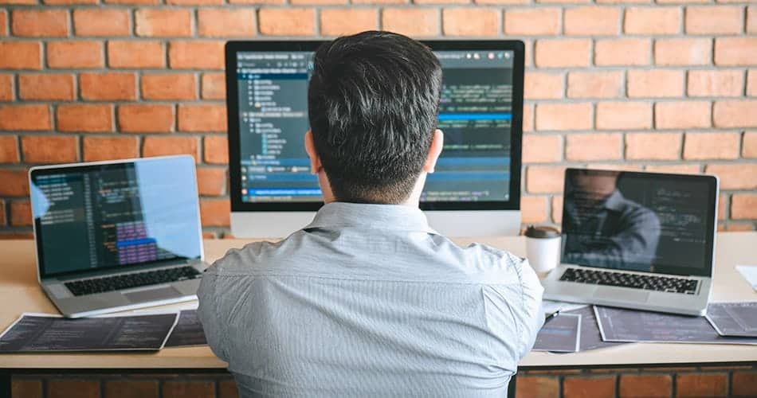
Vamos a probarlo

